Slide 1
Управление профилактики коррупционных и иных правонарушений администрации Губернатора
и Правительства Кировской области
Семинар по вопросу организации работы по противодействию коррупции для лиц, ответственных за профилактику коррупционных и иных правонарушений в государственных органах Кировской области
г. Киров
2023 год

Slide 2
Деятельность комиссии по соблюдению требований
к служебному поведению и урегулированию
конфликта интересов
Основаниями для проведения заседания комиссии являются:
1. Представление руководителем государственного органа материалов проверки, свидетельствующих:
- о представлении служащим недостоверных или неполных сведений;
- о несоблюдении служащим требований к служебному поведению или требований об урегулировании конфликта интересов.
2. Обращение гражданина, замещавшего в государственном органе должность государственной службы, включенную в перечень должностей.
3. Уведомление служащего о возникновении личной заинтересованности при исполнении должностных обязанностей, которая приводит или может привести к конфликту интересов и другие основания.

Slide 3
Рассмотрение комиссией обращения гражданина о даче согласия на замещение должности и (или) выполнение работ (оказание услуг)
обращение гражданина о даче согласия
Должность включена в перечень
Должность не включена в перечень
функции управления данной организацией входили в его обязанности
функции управления данной организацией
НЕ входили в его обязанности
Не подлежит рассмотрению на комиссии
Подлежит рассмотрению на комиссии

Slide 4

Рассмотрение комиссией уведомления организации о заключении с гражданином трудового (гражданско-правового) договора
Уведомление организации
Подлежит рассмотрению на комиссии
Не подлежит рассмотрению на комиссии
1. Бывшему служащему ранее было отказано во вступлении в трудовые (гражданско-правовые) отношения с организацией
1. Ранее вопрос о даче согласия гражданину рассматривался на заседании комиссии и такое согласие было дано
2. Если вопрос о даче согласия гражданину на замещение им должности в организации (на выполнение работы на условиях ГПХ) не рассматривался и отдельные функции по государственному управлению входили в должностные обязанности
2. Гражданин не осуществлял функции государственного управления в отношении организации и должность не включена в Перечень должностей

Slide 5
В протоколе заседания комиссии указываются:
а) дата заседания комиссии, фамилии, имена, отчества членов комиссии и других лиц, присутствующих на заседании;
б) формулировка каждого из рассматриваемых на заседании комиссии вопросов с указанием фамилии, имени, отчества, должности государственного служащего, в отношении которого рассматривается вопрос;
в) предъявляемые к государственному служащему претензии, материалы, на которых они основываются;
г) содержание пояснений государственного служащего и других лиц по существу предъявляемых претензий;
д) фамилии, имена, отчества выступивших на заседании лиц и краткое изложение их выступлений;
е) источник информации, содержащей основания для проведения заседания комиссии, дата поступления информации в государственный орган;
ж) другие сведения;
з) результаты голосования;
и) решение и обоснование его принятия.

Slide 6
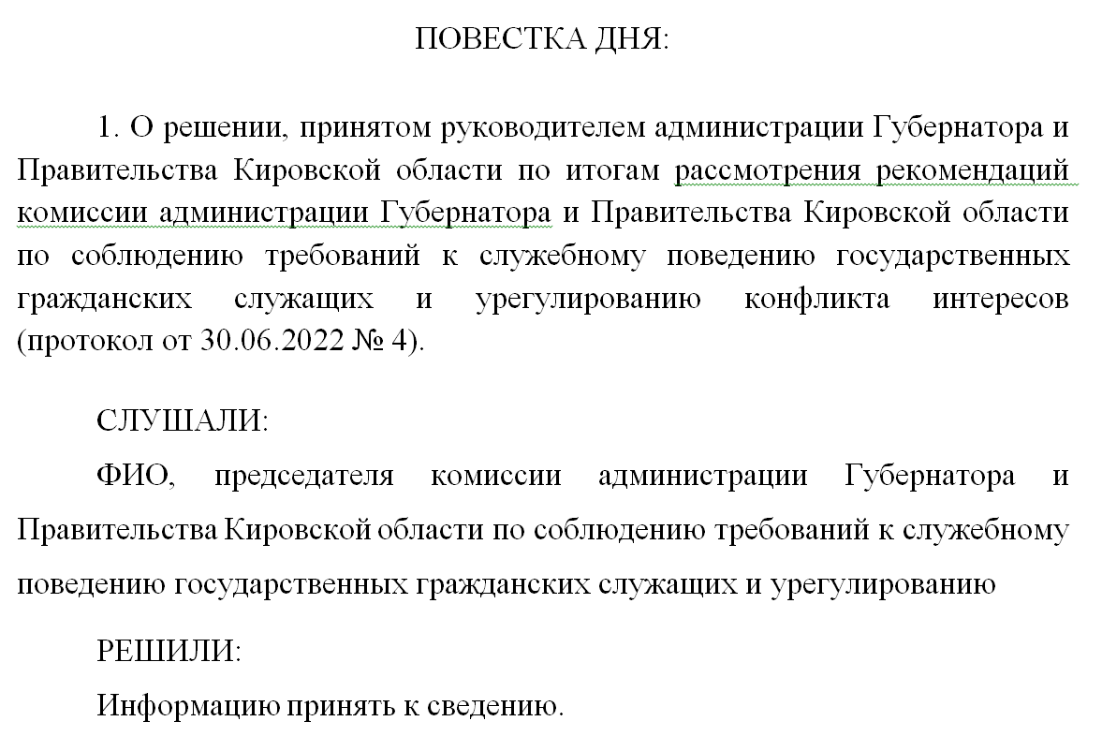
Образец протокола комиссии по соблюдению требований к служебному поведению государственных гражданских служащих и урегулированию конфликта интересов

Slide 7
Комиссия по конфликту интересов
1. Решения принимаемые комиссией должны соответствовать формулировкам решений, которые содержатся в Положении о конфликте интересов.
2. Сроки рассмотрения выносимых на комиссию вопросов определены Положением о комиссии:
- мотивированное заключение – 7 рабочих дней;
- в случае направления запросов в организации – 45 дней;
Дата заседания комиссии – 20 дней со дня поступления информации председателю комиссии.
3. Копия протокола комиссии в 7-дневный срок направляется руководителю государственного органа и государственному служащему (полностью или в виде выписок из него).
Гражданину, замещающему должность в государственном органе, выписка из решения комиссии заверенная подписью и печатью, вручается не позднее 1 рабочего дня (следующего за днем проведения комиссии).
4. Выписку из протокола заседания комиссии необходимо приобщить к материалам личного дела

Slide 8
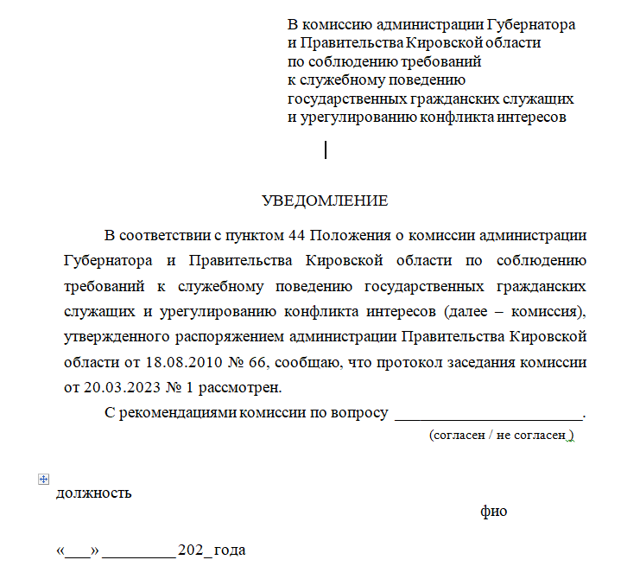

Slide 9
Выявлены неурегулированные случаи конфликта интересов
Государственный гражданский служащий осуществлял проверки в отношении подведомственного учреждения, в котором трудоустроена его супруга
Руководитель учреждения устанавливал выплаты стимулирующего характера в отношении супруги, которая является работником данного учреждения

Slide 10
Проведение проверок достоверности и полноты сведений о доходах, расходах, об имуществе
и обязательствах имущественного характера
1. Проверка проводится за отчетный период и за два года, предшествующие отчетному периоду.
2. Проверка проводится всех сведений, которые должны отражаться в справках о доходах, а не только фактов, изложенных в представлениях органов прокуратуры.
3. В целях оказания методической помощи управлением направлены в государственные органы Кировской области Методические рекомендации по организации и проведению проверок достоверности и полноты сведений о доходах, расходах, об имуществе и обязательствах имущественного характера государственных гражданских служащих и муниципальных служащих (письмо от 30.03.2023 № 3819-11-26).

Slide 11
Упрощенный порядок применения взыскания за совершение коррупционного правонарушения
1. Письменное согласие гражданского служащего на применение взыскания без проведения антикоррупционной проверки
2. Признание гражданским служащим факта совершения коррупционного правонарушения
3. Доклад подразделения кадровой службы о совершении коррупционного правонарушения

Slide 12
Доклад о совершении коррупционного правонарушения
1. Фактические обстоятельства совершения коррупционного правонарушения с учетом объяснения служащего
2. Информация о признании служащим факта совершения коррупционного правонарушения и его согласии на применение взыскания без проведения антикоррупционной проверки
3. Информация о характере и тяжести правонарушения;
- обстоятельства, совершения правонарушения;
- соблюдение служащим других ограничений и запретов, требований о предотвращении или об урегулировании конфликта интересов и исполнение им обязанностей, установленных в целях противодействия коррупции;
- предшествующие результаты исполнения служащим своих должностных обязанностей.

Slide 13
Осуществление мероприятий, направленных на повышение эффективности работы по предупреждению коррупции при осуществлении закупок
организация повышения квалификации лица, ответственного за профилактику коррупционных правонарушений, по дополнительной профессиональной программе по вопросам, связанным с осуществлением закупок;
проведение консультативно-методических совещаний, направленных на информирование работников, участвующих в осуществлении закупок, о положениях законодательства Российской Федерации о противодействии коррупции, в том числе с ежегодной добровольной оценкой знаний;
организация добровольного ежегодного представления государственными гражданскими служащими (работниками), участвующими в осуществлении закупок, декларации о возможной личной заинтересованности;
анализ имеющейся информации, способствующей выявлению личной заинтересованности;
формирование профиля участника закупок;
утверждение реестра (карты) коррупционных рисков, возникающих при осуществлении закупок, плана мер по их минимизации

Slide 14
Размещение сведений о доходах на официальных сайтах не осуществляется
Инструктивно-методические материалы по вопросам реализации Указа Президента Российской Федерации от 29.12.2022 № 968 «Об особенностях исполнения обязанностей, соблюдения ограничений и запретов в области противодействия коррупции некоторыми категориями граждан в период проведения специальной военной операции» (Письмо Минтруда России от 21.03.2023 № 28-6/10/П-2161 «О направлении Инструктивно-методических материалов»).
В соответствии с подпунктом «ж» пункта 1 Указа в период проведения СВО и впредь до издания соответствующих нормативных правовых актов Российской Федерации размещение сведений на официальных сайтах органов публичной власти и организаций в сети «Интернет» и их предоставление общероссийским СМИ для опубликования не осуществляются.
При необходимости в подразделе официального сайта в сети «Интернет», в котором размещаются сведения, целесообразно предусмотреть гиперссылку на Указ для последовательного перехода на официальный интернет-портал
правовой информации (http://pravo.gov.ru/proxy/ips/?docbody=&link_id=0&nd=603637722)

Slide 15
Спасибо за внимание!

